Slide 1


近期学习汇报
汇报人：朱俊泽
日期：2024.10.10

Slide 2
目录
01
CONTENTS
AN IMAGE IS WORTH 16X16 WORDS:
TRANSFORMERS FOR IMAGE RECOGNITION AT SCALE
Cal-DETR: Calibrated Detection Transformer
02
03
下周计划

Slide 3
01
AN IMAGE IS WORTH 16X16 WORDS:
TRANSFORMERS FOR IMAGE RECOGNITION AT SCALE

Slide 4
1.AN IMAGE IS WORTH 16X16 WORDS:
TRANSFORMERS FOR IMAGE RECOGNITION AT SCALE
概述
任务：
动机：
1.解决Transformer在处理cv问题上要单独处理一个像素点的o(n²) 太过复杂的问题
整体思路：
贡献：
1. 广义残差块不仅可以作为标准CNN层（通过学习将残差流置零）或单层ResNet块（通过学习将瞬态流置零），而且通过重复广义残差块，该架构具有学习两者之间任何内容的能力
2. 广义残差块可以通过一种称为ResNet Init的修改初始化方案简单实现，无需额外的参数或计算开销

Slide 5
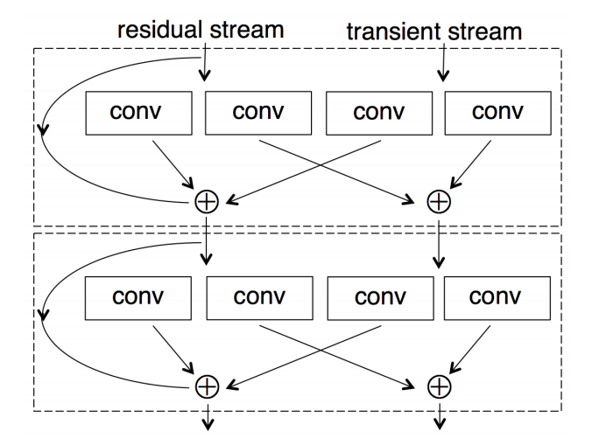

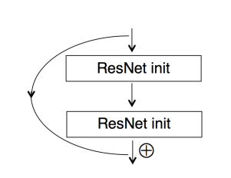
1.Resnet in Resnet: Generalizing Residual Architectures
模型架构
相比与原先的ResNet网络来说，增加的广义残差块里面r流和t流。
其中r流计算方式和普通的ResNet相似，能够传递下来早期训练的信息
而瞬态流t增加了以非线性方式处理任意一个流的信息的能力，没有快捷连接，允许丢弃来自较早状态的信息。
广义残差块既可以作为标准CNN层(通过学习残差流归零)，也可以作为单层ResNet块(通过学习瞬态流归零)。通过多次重复广义残差块，广义残差架构具有学习介于两者之间的任何东西的表达能力

Slide 6
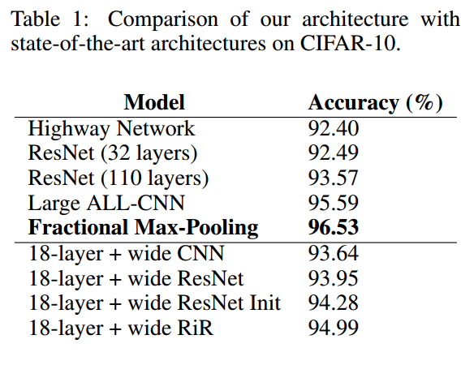
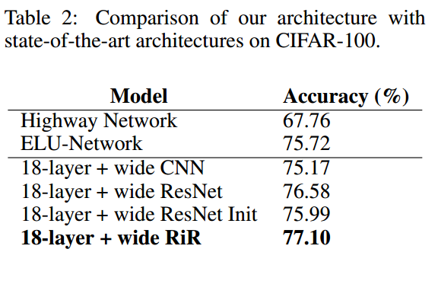
1.Resnet in Resnet: Generalizing Residual Architectures
实验
数据集：
CIFAR-10和CIFAR-100数据集

Slide 7
2.

Slide 8
3.下周计划
深度学习：
1. 学习cs231n中计算机视觉的目标检测部分
2. 尝试改一个backbone改成detr以保证对代码的理解
3. 在下周的组会上汇报一些关于attention方面基础论文和进阶论文。

Slide 9
THANKS
谢谢观看

